Slide 1
ИнвестиционнАЯ ПРИВЛЕКАТЕЛЬНОСТь
КотельничскОГО района
2023 год

Slide 2
Графическое описание Котельничского района
Площадь района – 3975,82 кв. м.
Численность населения – 10 408 человек
Расположен на западе Кировской области
В 124 км оТ областного центра, г. Киров
Административный центр г. Котельнич, является железнодорожным и автомобильным узлом
Район Граничит с 7 районами кировской области (даровскОЙ, орловскиЙ, оричевскиЙ, верхошижемскиЙ, арбажскиЙ, тужинскиЙ, свечинскиЙ) и с нижегородской областью
В состав района входит 20 сельских поселений, 250 населенных пунктов

Slide 3
Транспортная доступность
Железнодорожное сообщение
Расстояние до крупных городов РФ
Расстояние до аэропорта
В г. Киров – 139 км.
В г. Казань – 389 км.
Г. Котельнич - железнодорожный узел, соединяющий Горьковскую и Северную железные дороги
Г. Киров – 124 км.
Г. Москва – 830 км.
Г. Кострома – 498 км.
Г. Нижний Новгород – 486 км.
Г. Йошкар-ола – 215 км.
Г. Казань – 365 км.
Г. Сыктывкар – 476 км.

Slide 4
Структура экономики

Slide 5
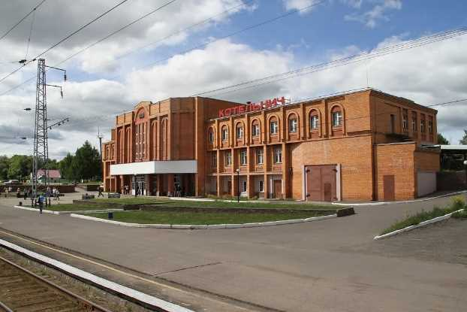
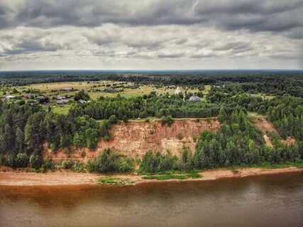
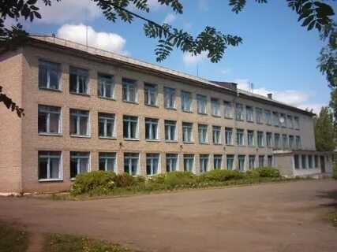
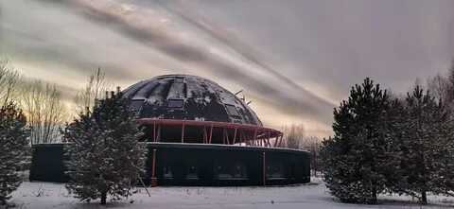
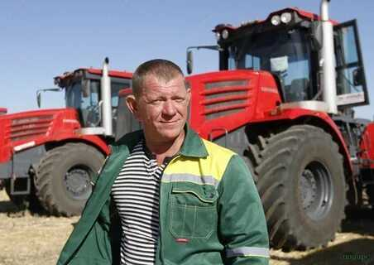
Преимущества
Котельничский район
Выгодное географическое и транспортное расположение
Природный потенциал
Свободные
инвестиционные
площадки
Развитая инфраструктура
Туристический потенциал
Кадровый потенциал

Slide 6
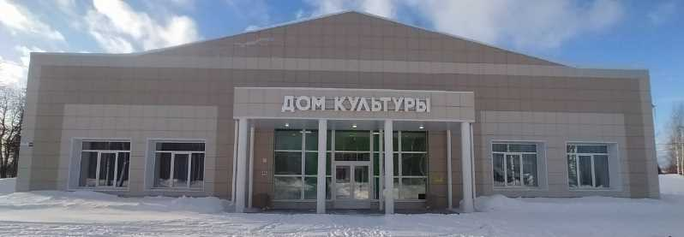
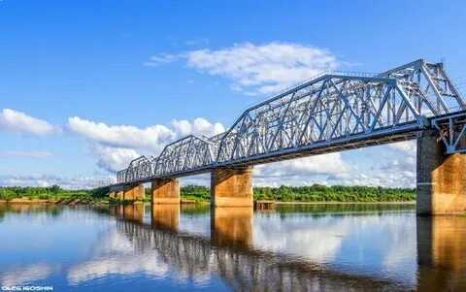
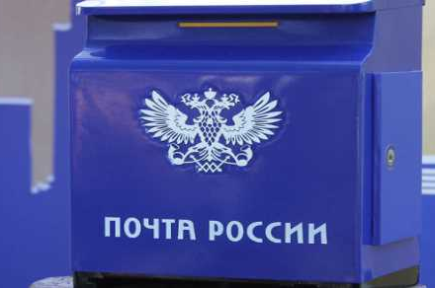
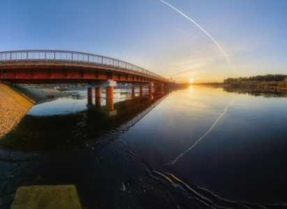
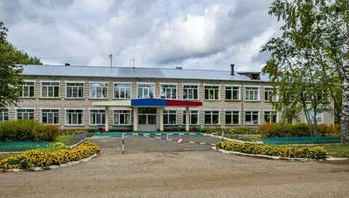
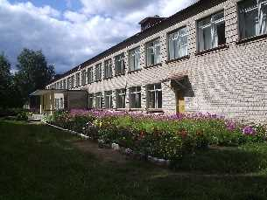
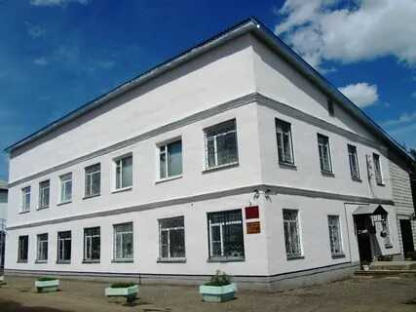
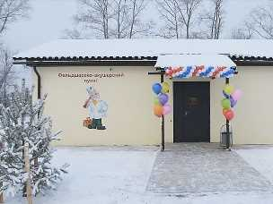
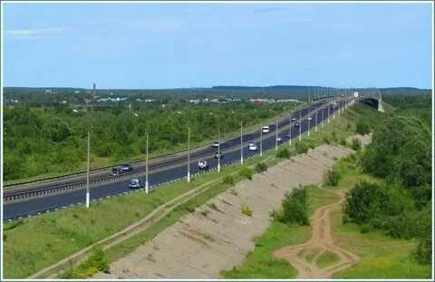
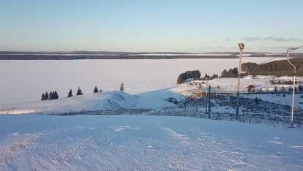
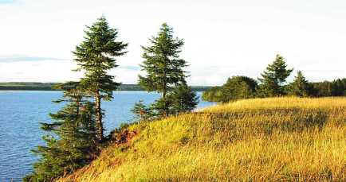
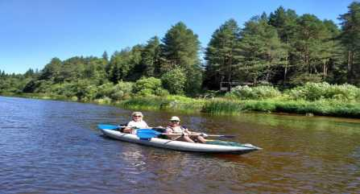
Инфраструктура
Котельничский район
социальная
транспортная
инженерная
информационная
детские сады
энергосети
почтовая связь
школы
амбулатории, ФАПы
федеральная трасса
Р-176 «Чебоксары-Сыктывкар»
водоснабжение
телефон
библиотеки
теплоснабжение
объекты спорта
сотовая связь
учреждения культуры
водоотведение
интернет
доп. образование
социальная поддержка
СМИ

Slide 7
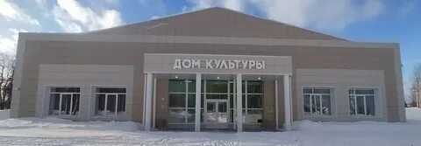
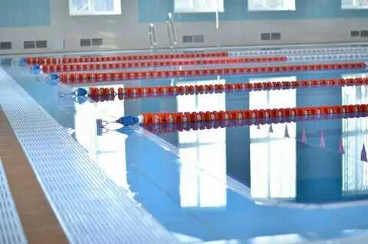
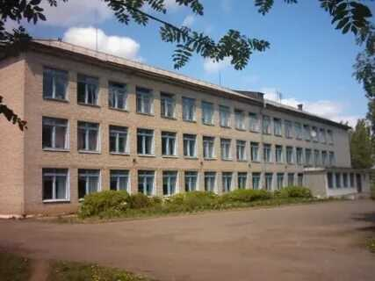
Кадровый потенциал
Котельничский район
4
дошкольных образовательных организаций
Распределение постоянного населения
по возрастным группам
12
общеобразовательных организации
3
учреждений дополнительного образования
26 010,9 рублей
среднемесячная заработная плата по территории района, начисленная работникам за 2022 год
1,5 %
уровень безработицы по району на 01.01.2023
64 человека
численность безработных на 01.01.2023

Slide 8
Инвестиционный потенциал
Котельничский район
Сельское хозяйство
Производство сыров
Переработка древесины
Производство пищевых продуктов
Эко-туризм

Slide 9
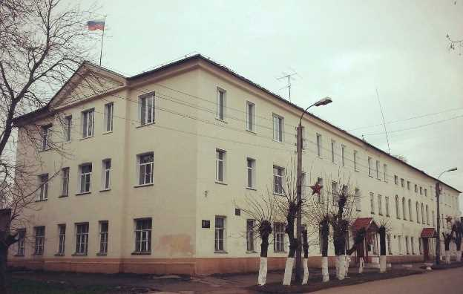
Контакты
Котельничский район
Администрация Котельничского района Кировской области
612600, Кировская обл., г. Котельнич, ул. Карла Маркса, 16
Кудреватых Сергей Анатольевич
Глава Котельничского района
8(83342)4-12-51
kotelnich_rayon@mail.ru
Носкова Анастасия Алексеевна
Заместитель главы администрации Котельничского района, заведующий
отделом экономики
8(83342)4-12-53
admkotel-econ@yandex.ru
https://vk.com/id564158488

Slide 10
Инвестиционные площадки КОТЕЛЬНИЧСКИЙ РАЙОН
Предлагаемые инвестиционные площадки
1 – Здание бывшей школы 43:13:120701:317
Котельничский р-н, с. Красногорье, ул. Школьная, д. 3
2 – Земельный участок 43:13:120701:559
Котельничский р-н, с. Красногорье
3 – Объект незавершенного строительства 43:13:481902:350
Котельничский р-н, с. Покровское, ул. Советская, д.12а

Slide 11
Приложение (инвестиционные площадки)
Котельничский район
Площадка № 1:
Здание бывшей школы, Котельничский р-н, с. Красногорье, ул. Школьная, д. 3
Кадастровый номер: 43:13:120701:317
Категория земель – земли населенных пунктов
Площадь: 1 194 м²
Вид права: собственность МО Котельничский район
Ограничения (обременения): нет
Условия предоставления: аренда, продажа
Транспортная доступность объекта:
Расстояние до асфальтированной автомобильной дороги – 60 м.
Расстояние до города Кирова – 108 км
Расстояние до железнодорожной станции – 30 км
Расстояние до автодороги федерального значения 9 км
Характеристика инфраструктуры:
Теплоснабжение – объект подключен, мощность 1,16 Гкал/час, в здании требуется установка радиаторов отопления
Электроэнергия – точка подключения непосредственно на объекте, 15 кВт/час
Водоснабжение – объект подключен, мощность 14,18 м.куб/сутки
Водоотведение – объект подключен, мощность 14,18 м.куб/сутки
Газоснабжение – Котельничский район не газифицирован
Контактное лицо:
Ломакина Марина Аркадьевна – заведующий отделом по управлению муниципальным имуществом и земельными ресурсами, тел.: 8 (83342) 4-09-91

Slide 12
Приложение (инвестиционные площадки)
Котельничский район
Площадка № 2:
Земельный участок, кадастровый номер: 43:13:120701:559, с. Красногорье, ул. Школьная
Категория земель: земли населенных пунктов
Разрешенное использование: образование и просвещение (ранее использовался под спортивную площадку школы)
Площадь: 9 250 кв.м.
Вид права: государственная собственность (не разграничена)
Ограничения (обременения): нет
Условия предоставления: аренда, продажа
На земельном участке зданий и сооружений нет
Транспортная доступность объекта:
Расстояние до асфальтированной автомобильной дороги – 60 м.
Расстояние до города Кирова – 108 км
Расстояние до железнодорожной станции – 30 км
Расстояние до автодороги федерального значения 9 км
Характеристика инфраструктуры:
Теплоснабжение – расстояние до точки подключения 15 метров, мощность 1,16 Гкал/час
Электроэнергия – расстояние до ближайшей точки подключения 10 метров, 15 кВт/час
Водоснабжение – расстояние до точки подключения 15 метров, мощность 14,18 м.куб/сутки
Водоотведение – расстояние до точки подключения 15 метров, мощность 14,18 м.куб/сутки
Газоснабжение – Котельничский район не газифицирован
Контактное лицо:
Ломакина Марина Аркадьевна – заведующий отделом по управлению муниципальным имуществом и земельными ресурсами, тел.: 8 (83342) 4-09-91

Slide 13
Приложение (инвестиционные площадки)
Котельничский район
Площадка № 3:
Объект незавершенного строительства, кадастровый номер: 43:13:481902:350, степень готовности объекта – 67 %
Категория земель: населенных пунктов
Площадь: 1 642,4 кв.м.
Вид права: собственность МО Котельничский район
Ограничения (обременения): нет
Условия предоставления: аренда, продажа
Транспортная доступность объекта:
Расстояние до асфальтированной автомобильной дороги – 70 м.
Расстояние до города Кирова – 142 км
Расстояние до железнодорожной станции – 18 км
Расстояние до автодороги федерального значения 8 км
Характеристика инфраструктуры:
Теплоснабжение – расстояние до точки подключения 30 метров, мощность 0,8 Гкал/час
Электроэнергия – расстояние до ближайшей точки подключения 10 метров, 15 кВт/час
Водоснабжение – расстояние до точки подключения 50 метров, мощность 14,18 м.куб/сутки
Водоотведение – расстояние до точки подключения 50 метров, мощность 14,18 м.куб/сутки
Газоснабжение – Котельничский район не газифицирован
Контактное лицо:
Ломакина Марина Аркадьевна – заведующий отделом по управлению муниципальным имуществом и земельными ресурсами, тел.: 8 (83342) 4-09-91

